Slide 1
네트워크 통신 프로그래밍
TCP/IP 통신 프로그램의 작성 방법

Slide 2
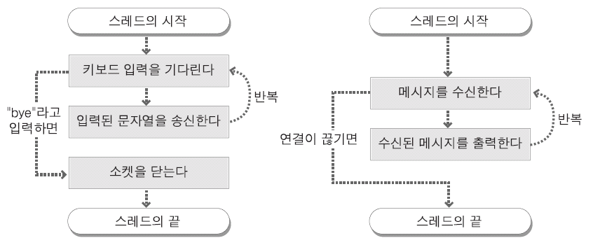
네트워크 통신 프로그래밍
02. TCP/IP 통신 프로그램의 작성 방법
송신과 수신을 동시에 하는 프로그램
    • 클라이언트 프로그램과 서버 프로그램의 실행 흐름

Slide 3
네트워크 통신 프로그래밍
02. TCP/IP 통신 프로그램의 작성 방법
송신과 수신을 동시에 하는 프로그램
    [예제 20-3] 일대일 채팅 프로그램 – 클라이언트 프로그램
클라이언트 프로그램
메시지를 송신하는 쓰레드 클래스
메시지를 수신하는 쓰레드 클래스
1
2
3
4
5
6
7
8
9
10
11
12
13
14
15
16
import java.net.*;
class ClientExample3 {
public static void main(String[] args) {
Socket socket = null;
try {
socket = new Socket(“###.###.###.###", 9001);
Thread thread1 = new SenderThread(socket);
Thread thread2 = new ReceiverThread(socket);
thread1.start();
thread2.start();
}
catch (Exception e) {
System.out.println(e.getMessage());
}
}
}
1
2
3
4
5
6
7
8
9
10
11
12
13
14
15
16
17
18
19
20
21
22
23
24
25
26
27
28
29
30
31
import java.io.*;
import java.net.*;
class SenderThread extends Thread {
Socket socket;
SenderThread(Socket socket) {
this.socket = socket;
}
public void run() {
try {
BufferedReader reader = new BufferedReader(
new InputStreamReader(System.in));
PrintWriter writer =
new PrintWriter(socket.getOutputStream());
while (true) {
String str = reader.readLine();
if (str.equals("bye"))
break;
writer.println(str);
writer.flush();
}
}
catch (Exception e) {
System.out.println(e.getMessage());
}
finally {
try {
socket.close();
}
catch (Exception ignored) {
}
}
}
}
1
2
3
4
5
6
7
8
9
10
11
12
13
14
15
16
17
18
19
20
21
22
import java.io.*;
import java.net.*;
class ReceiverThread extends Thread {
Socket socket;
ReceiverThread(Socket socket) {
this.socket = socket;
}
public void run() {
try {
BufferedReader reader = new BufferedReader(
new InputStreamReader(socket.getInputStream()));
while (true) {
String str = reader.readLine();
if (str == null)
break;
System.out.println("수신>" + str);
}
}
catch (Exception e) {
System.out.println(e.getMessage());
}
}
}

Slide 4
네트워크 통신 프로그래밍
02. TCP/IP 통신 프로그램의 작성 방법
송신과 수신을 동시에 하는 프로그램
    [예제 20-4] 일대일 채팅 프로그램 – 서버 프로그램
클라이언트 프로그램
메시지를 송신하는 쓰레드 클래스
메시지를 수신하는 쓰레드 클래스
1
2
3
4
5
6
7
8
9
10
11
12
13
14
15
16
17
18
19
20
21
22
23
24
25
import java.net.*;
class ServerExample3 {
public static void main(String[] args) {
ServerSocket serverSocket = null;
Socket socket = null;
try {
serverSocket = new ServerSocket(9001);
socket = serverSocket.accept();
Thread thread1 = new SenderThread(socket);
Thread thread2 = new ReceiverThread(socket);
thread1.start();
thread2.start();
}
catch (Exception e) {
System.out.println(e.getMessage());
}
finally {
try {
serverSocket.close();
}
catch (Exception ignored) {
}
}
}
}
1
2
3
4
5
6
7
8
9
10
11
12
13
14
15
16
17
18
19
20
21
22
23
24
25
26
27
28
29
30
31
import java.io.*;
import java.net.*;
class SenderThread extends Thread {
Socket socket;
SenderThread(Socket socket) {
this.socket = socket;
}
public void run() {
try {
BufferedReader reader = new BufferedReader(
new InputStreamReader(System.in));
PrintWriter writer =
new PrintWriter(socket.getOutputStream());
while (true) {
String str = reader.readLine();
if (str.equals("bye"))
break;
writer.println(str);
writer.flush();
}
}
catch (Exception e) {
System.out.println(e.getMessage());
}
finally {
try {
socket.close();
}
catch (Exception ignored) {
}
}
}
}
1
2
3
4
5
6
7
8
9
10
11
12
13
14
15
16
17
18
19
20
21
22
import java.io.*;
import java.net.*;
class ReceiverThread extends Thread {
Socket socket;
ReceiverThread(Socket socket) {
this.socket = socket;
}
public void run() {
try {
BufferedReader reader = new BufferedReader(
new InputStreamReader(socket.getInputStream()));
while (true) {
String str = reader.readLine();
if (str == null)
break;
System.out.println("수신>" + str);
}
}
catch (Exception e) {
System.out.println(e.getMessage());
}
}
}

Slide 5
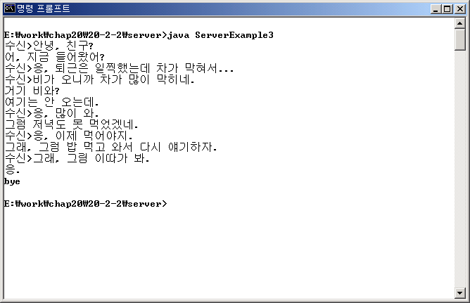
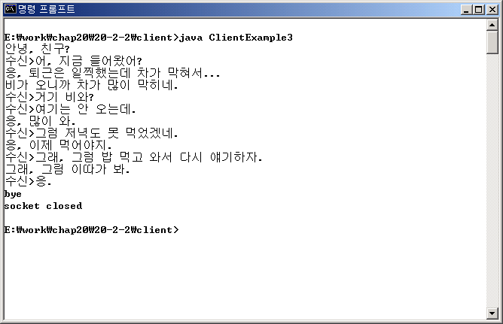


네트워크 통신 프로그래밍
02. TCP/IP 통신 프로그램의 작성 방법
송신과 수신을 동시에 하는 프로그램
    [예제 20-3,4] 일대일 채팅 프로그램 – 실행 결과
컴퓨터 B
1) 서버 프로그램을
먼저 실행합니다
5) 서버 프로그램에서도 bye라고
입력하면 종료됩니다
컴퓨터 A
3) 그 다음에는 순서에 상관없이
대화를 주고받을 수 있습니다
2) 그 다음에 클라이언트
프로그램을 실행합니다
4) bye라고 입력하면 연결이 끊어지고
프로그램이 종료됩니다.

Slide 6



네트워크 통신 프로그래밍
02. TCP/IP 통신 프로그램의 작성 방법
여러 명이 참여하는 채팅 프로그램
    • 일반적인 채팅 프로그램의 작동 방식
1) 한 클라이언트가 서버로
메시지를 보내면;
2) 서버는 모든 클라이언트에게
똑같은 메시지를 보냅니다.

Slide 7
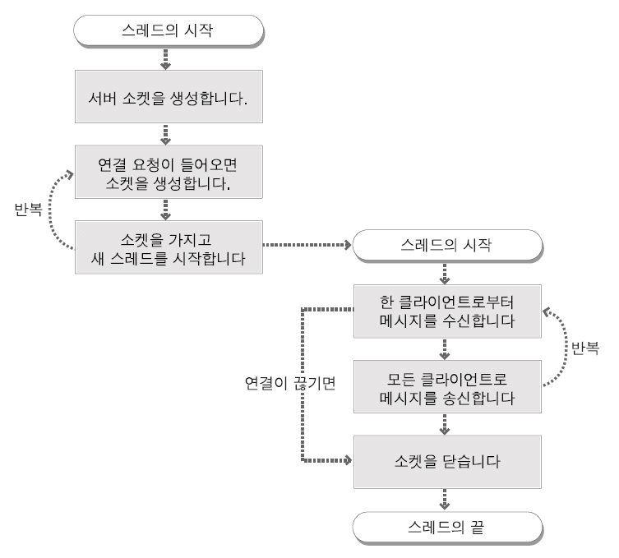
네트워크 통신 프로그래밍
02. TCP/IP 통신 프로그램의 작성 방법
여러 명이 참여하는 채팅 프로그램
    • 여러 명이 참여하는 채팅 프로그램의 실행 흐름

Slide 8
네트워크 통신 프로그래밍
02. TCP/IP 통신 프로그램의 작성 방법
여러 명이 참여하는 채팅 프로그램
    [예제 20-5] 여러 사용자가 함께 채팅하는 프로그램 – 서버 프로그램 (미완성)
클라이언트 프로그램
서버 프로그램
1
2
3
4
5
6
7
8
9
10
11
12
13
14
15
16
17
18
19
20
21
22
23
24
25
26
27
import java.io.*;
import java.net.*;
class ClientExample1 {
public static void main(String[] args) {
Socket socket = null;
try {
socket = new Socket(“###.###.###.###”, 9000);
InputStream in = socket.getInputStream();
OutputStream out = socket.getOutputStream();
String str = "Hello, Server";
out.write(str.getBytes());
byte arr[] = new byte[100];
in.read(arr);
System.out.println(new String(arr));
}
catch (Exception e) {
System.out.println(e.getMessage());
}
finally {
try {
socket.close();
}
catch (Exception e) {
}
}
}
}
1
2
3
4
5
6
7
8
9
10
11
12
13
14
15
16
17
18
19
20
21
22
23
24
25
26
27
28
29
30
31
32
33
34
import java.io.*;
import java.net.*;
class ServerExample1 {
public static void main(String[] args) {
ServerSocket serverSocket = null;
Socket socket = null;
try {
serverSocket = new ServerSocket(9000);
socket = serverSocket.accept();
InputStream in = socket.getInputStream();
OutputStream out = socket.getOutputStream();
byte arr[] = new byte[100];
in.read(arr);
System.out.println(new String(arr));
String str = "Hello, Client";
out.write(str.getBytes());
}
catch (Exception e) {
System.out.println(e.getMessage());
}
finally {
try {
socket.close();
}
catch (Exception ignored) {
}
try {
serverSocket.close();
}
catch (Exception ignored) {
}
}
}
}
소켓을 생성합니다
서버 소켓을 생성합니다
데이터를 송신합니다
연결 요청이 오면 소켓을 생성립니다
수신된 데이터를 출력합니다
수신된 데이터를 출력합니다
데이터를 송신합니다
소켓을 닫습니다
소켓을 닫습니다
서버 소켓을 닫습니다

Slide 9
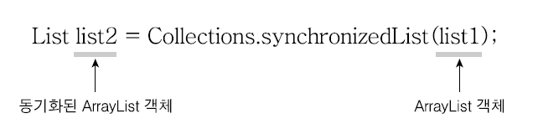
네트워크 통신 프로그래밍
02. TCP/IP 통신 프로그램의 작성 방법
여러 명이 참여하는 채팅 프로그램
    • ArrayList 객체의 멀티 스레드 접근을 안전하게 만드는 방법

Slide 10
네트워크 통신 프로그래밍
02. TCP/IP 통신 프로그램의 작성 방법
여러 명이 참여하는 채팅 프로그램
    [예제 20-6] 여러 사용자가 함께 채팅하는 프로그램 – 서버 프로그램 (완성)
클라이언트 프로그램
서버 프로그램
1
2
3
4
5
6
7
8
9
10
11
12
13
14
15
16
17
18
19
20
21
22
23
24
25
26
27
import java.io.*;
import java.net.*;
class ClientExample1 {
public static void main(String[] args) {
Socket socket = null;
try {
socket = new Socket(“###.###.###.###”, 9000);
InputStream in = socket.getInputStream();
OutputStream out = socket.getOutputStream();
String str = "Hello, Server";
out.write(str.getBytes());
byte arr[] = new byte[100];
in.read(arr);
System.out.println(new String(arr));
}
catch (Exception e) {
System.out.println(e.getMessage());
}
finally {
try {
socket.close();
}
catch (Exception e) {
}
}
}
}
1
2
3
4
5
6
7
8
9
10
11
12
13
14
15
16
17
18
19
20
21
22
23
24
25
26
27
28
29
30
31
32
33
34
import java.io.*;
import java.net.*;
class ServerExample1 {
public static void main(String[] args) {
ServerSocket serverSocket = null;
Socket socket = null;
try {
serverSocket = new ServerSocket(9000);
socket = serverSocket.accept();
InputStream in = socket.getInputStream();
OutputStream out = socket.getOutputStream();
byte arr[] = new byte[100];
in.read(arr);
System.out.println(new String(arr));
String str = "Hello, Client";
out.write(str.getBytes());
}
catch (Exception e) {
System.out.println(e.getMessage());
}
finally {
try {
socket.close();
}
catch (Exception ignored) {
}
try {
serverSocket.close();
}
catch (Exception ignored) {
}
}
}
}
소켓을 생성합니다
서버 소켓을 생성합니다
데이터를 송신합니다
연결 요청이 오면 소켓을 생성립니다
수신된 데이터를 출력합니다
수신된 데이터를 출력합니다
데이터를 송신합니다
소켓을 닫습니다
소켓을 닫습니다
서버 소켓을 닫습니다

Slide 11
네트워크 통신 프로그래밍
02. TCP/IP 통신 프로그램의 작성 방법
여러 명이 참여하는 채팅 프로그램
    [예제 20-7] 여러 사용자가 함께 채팅하는 프로그램 – 클라이언트 프로그램
클라이언트 프로그램
메시지를 송신하는 쓰레드 클래스
메시지를 수신하는 쓰레드 클래스
1
2
3
4
5
6
7
8
9
10
11
12
13
14
15
16
17
18
19
import java.net.*;
class ClientExample4 {
public static void main(String[] args) {
if (args.length != 1) {
System.out.println(
"Usage: java ClientExample4 <user-name>");
return;
}
try {
Socket socket = new Socket(“###.###.###.###",
9002);
Thread thread1 = new SenderThread(socket,
args[0]);
Thread thread2 = new ReceiverThread(socket);
thread1.start();
thread2.start();
}
catch (Exception e) {
System.out.println(e.getMessage());
}
}
}
1
2
3
4
5
6
7
8
9
10
11
12
13
14
15
16
17
18
19
20
21
22
23
24
25
26
27
28
29
30
31
32
33
34
35
import java.net.*;
import java.io.*;
class SenderThread extends Thread {
Socket socket;
String name;
SenderThread(Socket socket, String name) {
this.socket = socket;
this.name = name;
}
public void run() {
try {
BufferedReader reader = new BufferedReader(
new InputStreamReader(System.in));
PrintWriter writer =
new PrintWriter(socket.getOutputStream());
writer.println(name);
writer.flush();
while (true) {
String str = reader.readLine();
if (str.equals("bye"))
break;
writer.println(str);
writer.flush();
}
}
catch (Exception e) {
System.out.println(e.getMessage());
}
finally {
try {
socket.close();
}
catch (Exception ignored) {
}
}
}
}
1
2
3
4
5
6
7
8
9
10
11
12
13
14
15
16
17
18
19
20
21
22
import java.io.*;
import java.net.*;
class ReceiverThread extends Thread {
Socket socket;
ReceiverThread(Socket socket) {
this.socket = socket;
}
public void run() {
try {
BufferedReader reader = new BufferedReader(
new InputStreamReader(socket.getInputStream()));
while (true) {
String str = reader.readLine();
if (str == null)
break;
System.out.println(str);
}
}
catch (IOException e) {
System.out.println(e.getMessage());
}
}
}

Slide 12
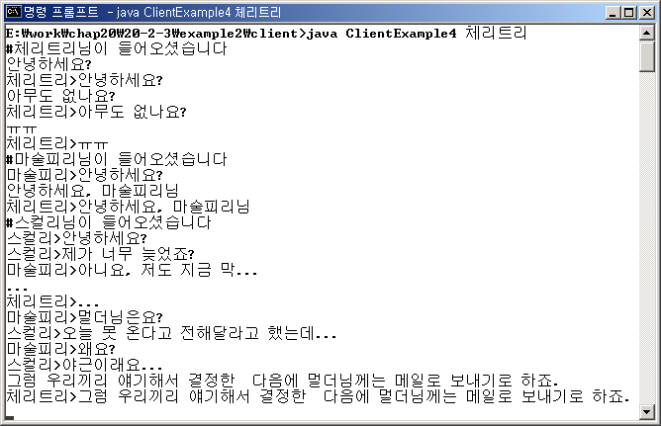
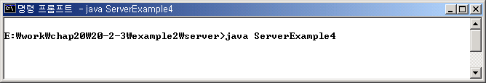
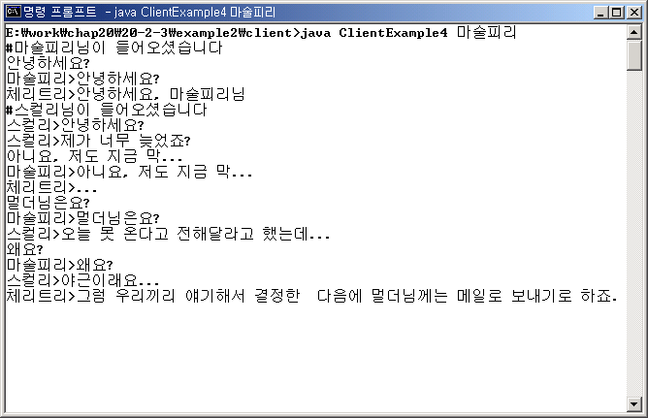
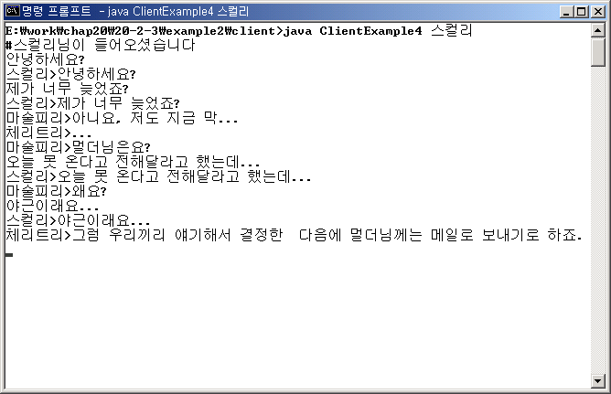


네트워크 통신 프로그래밍
02. TCP/IP 통신 프로그램의 작성 방법
여러 명이 참여하는 채팅 프로그램
    [예제 20-6,7] 실행 결과
컴퓨터 B
1) 서버 프로그램을
먼저 실행합니다
2) 닉네임을 명령행 파라미터로 사용하여
클라이언트 프로그램을 시작합니다
컴퓨터 A
컴퓨터 C
컴퓨터 D
3) 마찬가지 방법으로 다른 컴퓨터에서
클라이언트 프로그램을 실행합니다
4) 또 다른 컴퓨터에서도 같은 방법으로
클라이언트 프로그램을 실행합니다

